Slide 2
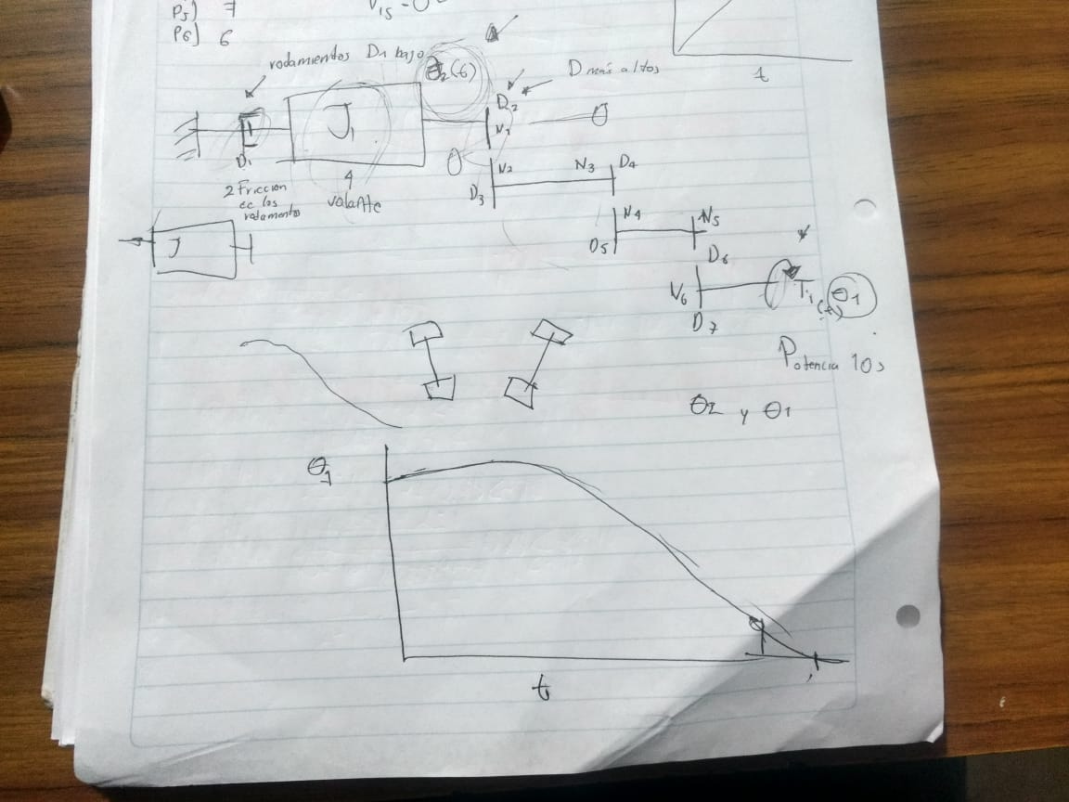

D2
J1
N1
D4
D1
Volante
N2
N3
D6
D3
N4
N5
D5
T1(t)
N6
D7

Slide 3
D2
N1
D4
J1
T1(t)
J1
Θ1(t)
D1
Volante
D6
Llantas
N2
N3
D3
N4
N5
Te(t)
Θ2(t)
D5
T1(t)
Je
N6
J equivalente
D7

